Slide 1
Transfer technologií a spin-off
Markéta Vlasáková
Masarykova univerzita
Centrum pro transfer technologií

Slide 2
Co nás dnes čeká?
Co je „Transfer technologií“ (TT)?
Jaký je význam TT a co lze transferovat?
Jaké jsou formy TT?
Jak vypadá modelový případ TT?
Co je spin-off?
Jak vznikne spin-off?
Co jsou inkubátory?
Známe spin-off Masarykovy univerzity?

Slide 3
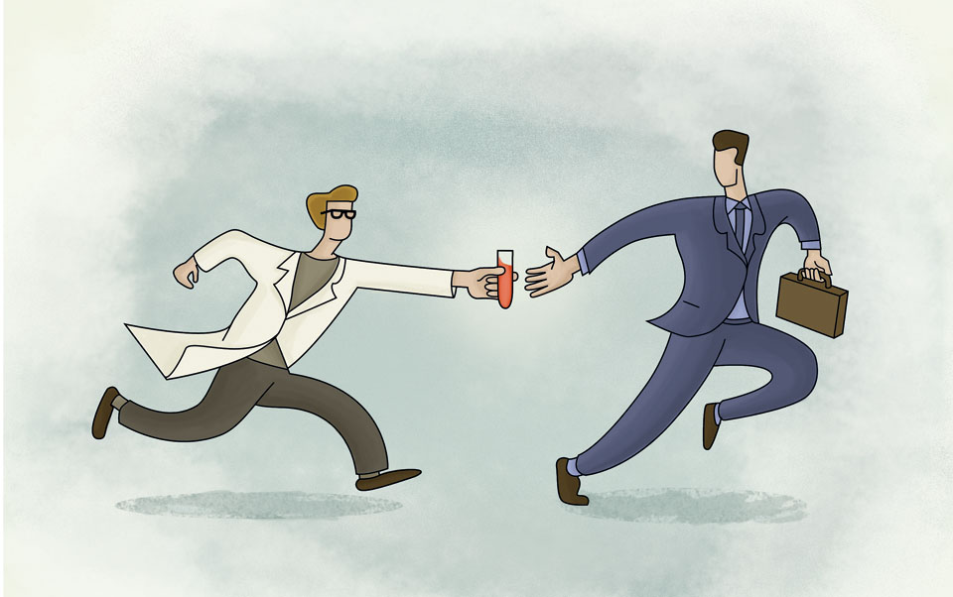
i. Transfer technologií
proces převádění různých poznatků (hl. technických řešení a vědeckovýzkumných poznatků a zkušeností) z univerzitního prostředí směrem do praxe a naopak
proces přenosu poznatků umožňující inovaci výrobků a služeb mezi poskytovatelem technologie a jejím příjemcem
přenos výsledků výzkumu a vývoje do praxe

Slide 4
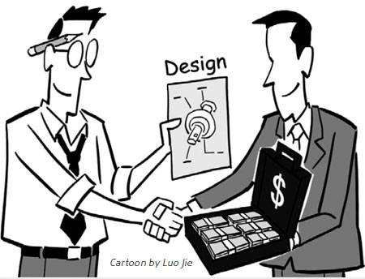
„inovace“
Inovace dávají produktům nové vlastnosti, nové technické parametry a nové užitky (konkurenční výhoda)
Inovace umožňují nabídnout zákazníkovi jedinečný a odlišitelný produkt, který je lepší, v parametrech, designu či ceně, než konkurenční
Inovace lze získat pouze dvěma způsoby:
vyvinout
koupit

Slide 5
ii. význam transferu:
technický a ekonomický přínos pro poskytovatele i uživatele
posílení konkurenceschopnosti (rozvoj regionů, prosperita společnosti, objem exportu, méně nezaměstnaných absolventů, region lákající investory a špičkové odborníky)
výzkumné výsledky úspěšně uplatněné v praxi
návratnost finančních prostředků vložených do výzkumu
splněná očekávání sponzorů, poskytovatelů dotace, vládních institucí

Slide 6
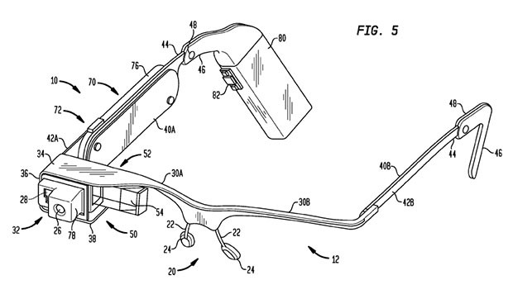
ii. transferovat lze:
předměty průmyslového vlastnictví, např.:
technická řešení a vynálezy (především chráněné)
ochranné známky, průmyslové vzory
jiné hmotné výsledky výzkumu a vývoje, např.:
biologický materiál (nepatentovatelný) MTA
jiné nehmotné výsledky výzkumu a vývoje, např.:
obchodní tajemství
know-how

Slide 7
iii. formy transferu:
prodej nebo poskytování práv k užívání (licence)
vznik spin-off firem
výzkum na zakázku (tzv. kontrahovaný výzkum)
společný výzkum (tzv. kolaborativní výzkum)
poskytování služeb a konzultací (vč. uplatnění v regulativech)
zveřejnění (publikace, přednáška, konference…)
příprava vysoce kvalifikované pracovní síly

Slide 8
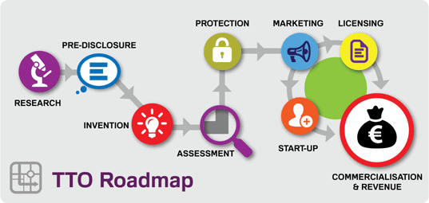
iv. model TT:

Slide 9
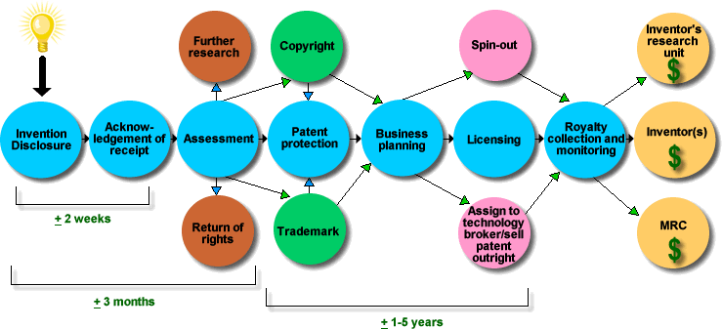
„časová osa TT “

Slide 10
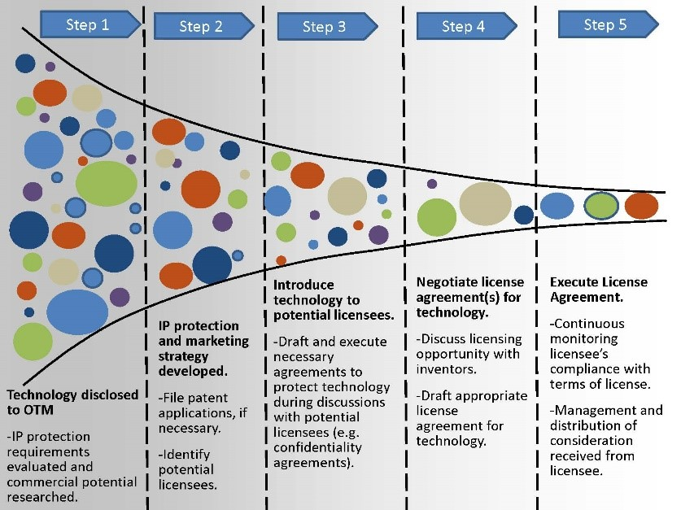
„Inovační trychtýř“

Slide 11
v. spin-off
nově vzniklá společnost s ručením omezením nebo akciová společnost, ve které drží obchodní podíl univerzita a která se podílí na rozvíjení univerzitního duševního vlastnictví a jeho převodu v podobě produktu na trh (pravá spin-off)
nově vzniklá společnost s ručením omezením nebo akciová společnost, do které univerzita vloží duševní vlastnictví, které je pak společností dále rozvíjeno až do podoby produktu uplatnitelného na trhu (nepravá spin-off)

Slide 12
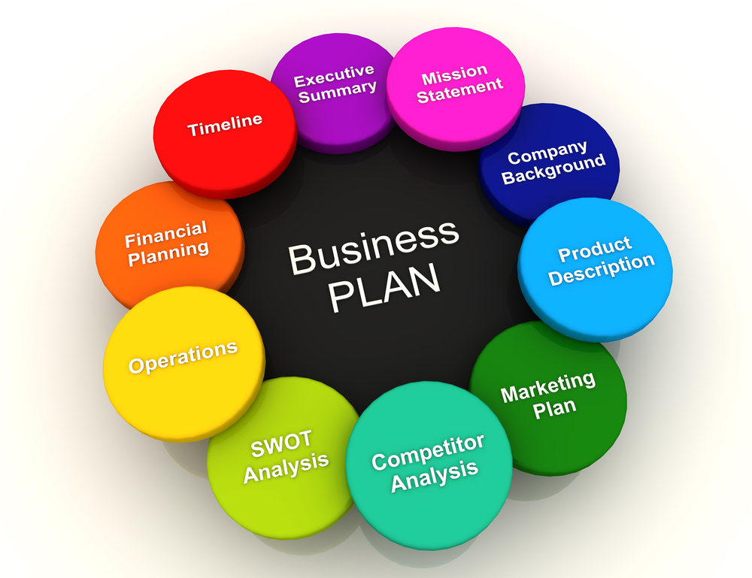
v. pravá vs. nepravá
pravá: s podílem MU, založená přímo MU nebo jejím zaměstnancem, DV může být součástí vkladu; musí mít vypracovaný business plán, který schvaluje AS a rektor, a ustanovuje se dozorčí rada, v níž sedí zástupce univerzity (kvestor, prorektor), která hlídá chod společnosti
nepravá: DV pod licencí, založená zaměstnancem MU; MU hlídá pouze plnění z licenční smlouvy, ale do chodu společnosti nezasahuje

Slide 13
v. start-up
nově založená společnost s ručením omezeným nebo akciová společnost, jejíž produkty mají vysokou přidanou hodnotu, ať už je produktem služba nebo výrobek
vyšší podnikatelské riziko a potenciálně vyšší návratnost investice odlišuje start-up od běžně vznikajících společností
nově začínající společnost, především technologického zaměření, jenž se snaží problémy řešit místně a časově inovativním způsobem.

Slide 14
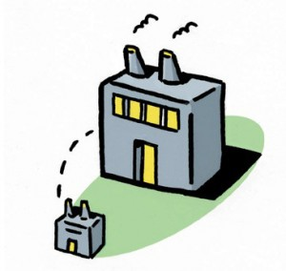
vi. založení spin-off
založení společnosti (s.r.o., a.s.)
získání statutu spin-off (dle Metodického pokynu z 1. 9. 2014 Založení spin-off společností Masarykovy univerzity)
pravá x nepravá
Zisk práv k duševní vlastnictví univerzity (podíl univerzity, licence)

Slide 15
vii. inkubátor
instituce, která pomáhá novým a začínajícím společnostem v době, kdy jsou tyto společnosti nejzranitelnější, tedy na začátku jejich podnikání
poskytuje zasídleným společnostem služby zdarma nebo za výhodných podmínek, například zvýhodněný nájem prostor, technické zázemí, poradenství, školení, kontakty v daném oboru, pomoc s dotačními projekty
inkubace cca 2 roky
www.JIC.cz

Slide 16
viii. když se to povede…
např:
ENANTIS (biotechnologie)
ROPLASS (plazmové úpravy)
ADVECOPLAS (plazmové úpravy)
MICROFT MIND → MICROFT MIND (big data)
INVEA-TECH → FlowMon Networks (sítě)
CAVERSOFT (proteinové inženýrství in silico)
Institut biostatistiky a analýz

Slide 17
Děkuji za Váš čas a případné dotazy
Markéta Vlasáková
CTT MU
www.ctt.muni.cz
vlasakova@ctt.muni.cz

